Slide 1
Центр развития
военно-спортивной подготовки
и патриотического воспитания молодежи
Тема 8: «Основы аэроразведки и корректировки».

Slide 2
Учебные вопросы
Настройка приложения Alpine Quest.
Работа с картой в приложении.
Корректировка огня.
Задание.

Slide 3
Основы БАС
Руководитель направления БПЛА ЦРВСП «ВОИН» филиала ЯНАО
Абдуллин Юрий Рифатович
Руководитель направления БПЛА ЦРВСП «ВОИН» филиала в Кемеровской области - Кузбассе
Главацких Анатолий Николаевич
Руководитель отдела по учебной работе
ЦРВСП «ВОИН» филиала в Белгородской области
Лышевский Николай Юрьевич
Старший инструктор-методист
ЦРВСП «ВОИН» филиала в Республике Татарстан
Рустамов Равшан Арслонович

Slide 4
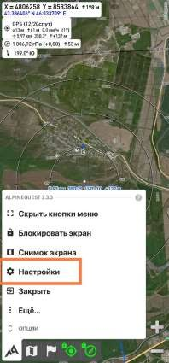
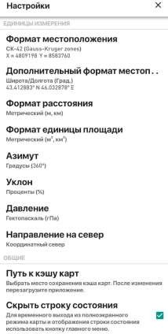
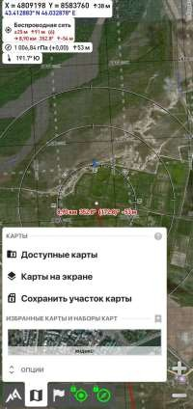
1. Настройка AlpineQuest

Slide 5
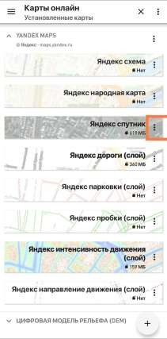
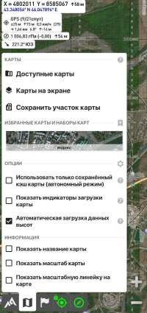
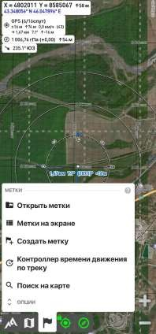
1. Настройка AlpineQuest

Slide 6
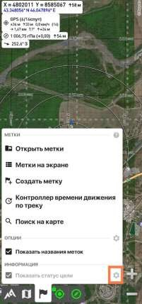
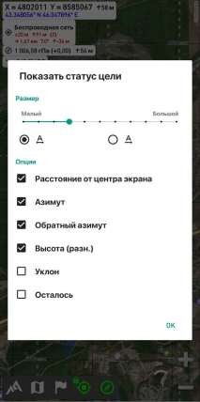
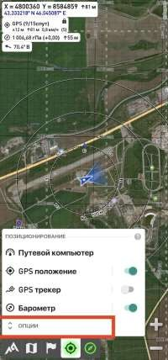
1. Настройка AlpineQuest

Slide 7
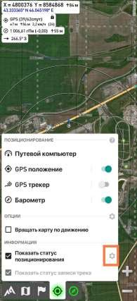
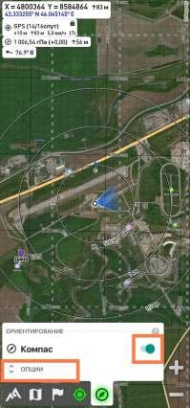
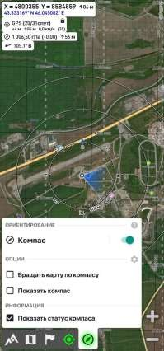
1. Настройка AlpineQuest

Slide 8
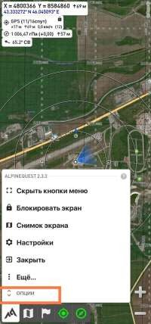
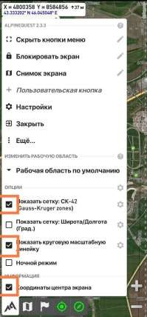
1. Настройка AlpineQuest

Slide 9
2. Корректировка огня
С
60
50
40
30
20
З
10
В
60
50
40
30
20
10
50
Север 30м Восток 50м
Ю

Slide 10
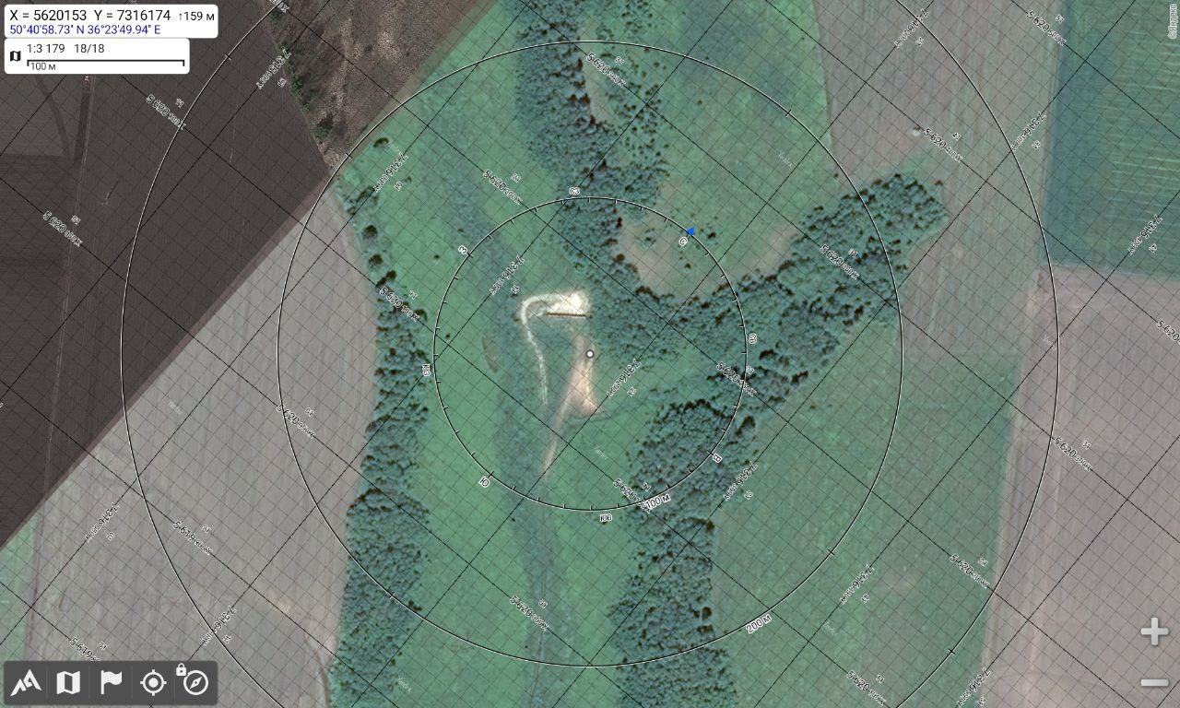
2. Корректировка огня
Координаты цели:
Х=5620153
У=7316174

Slide 11
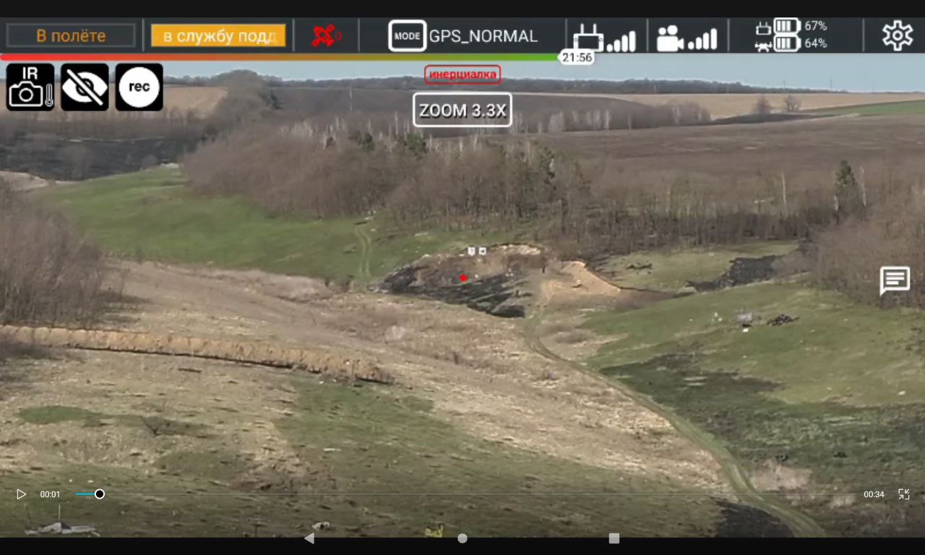
2. Корректировка огня
Координаты цели:
Х=5620153
У=7316174

Slide 12
2. Корректировка огня

Slide 13
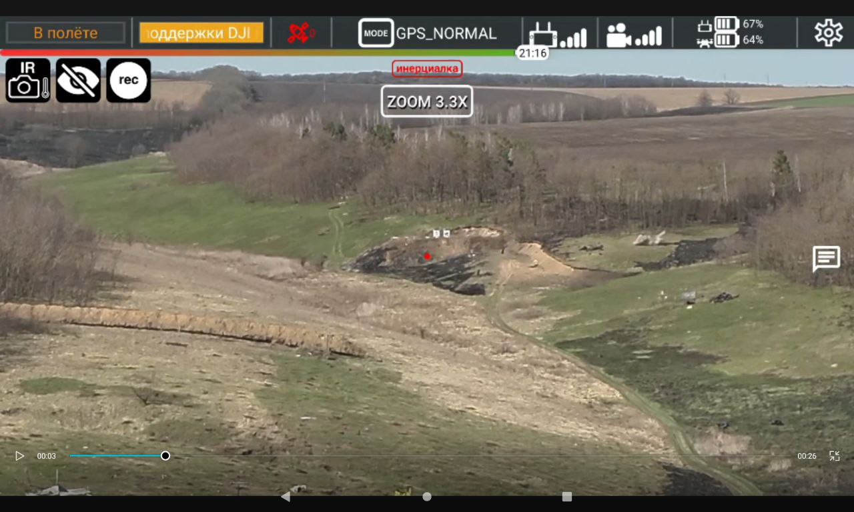
2. Корректировка огня
1

Slide 14
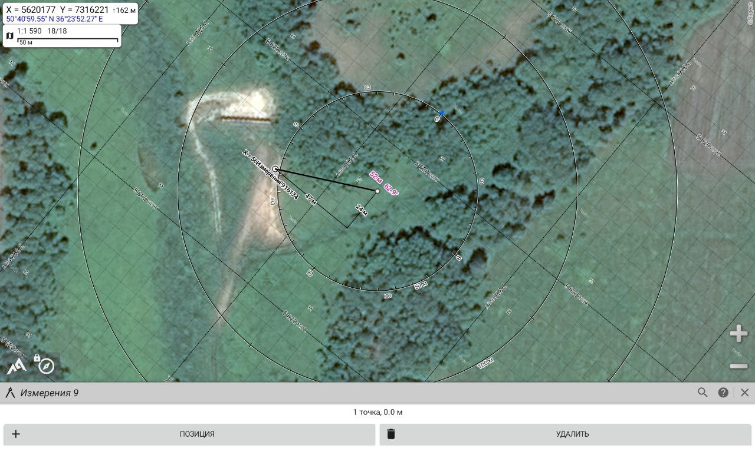
2. Корректировка огня
1
Север 24м Восток 47м

Slide 15
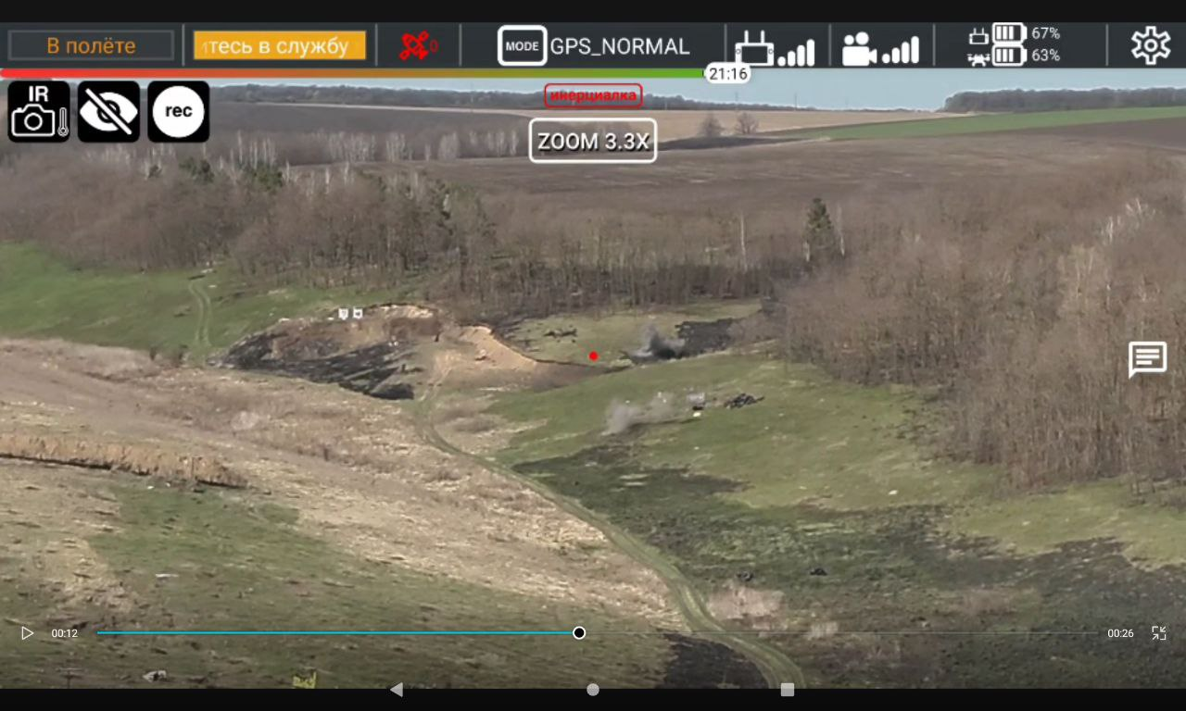
2. Корректировка огня
2

Slide 16
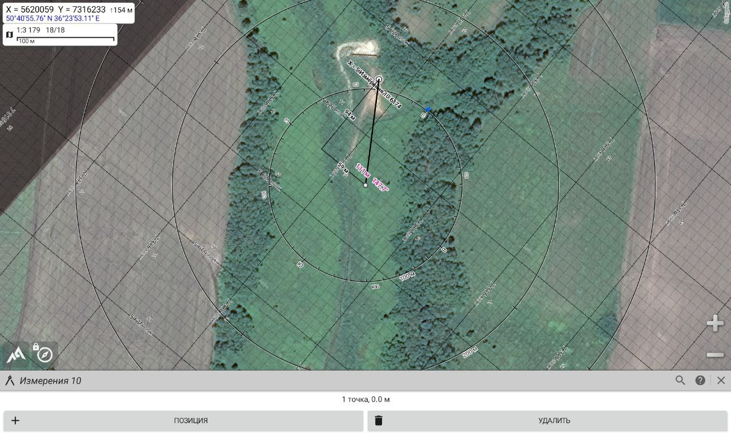
2. Корректировка огня
2
Юг 94м Восток 59м

Slide 17
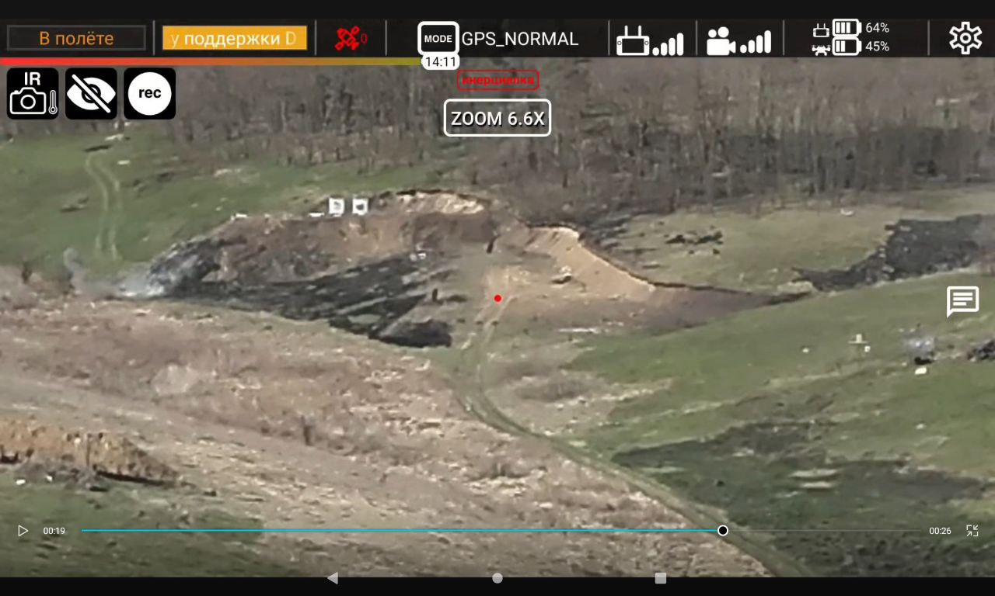
2. Корректировка огня
3

Slide 18
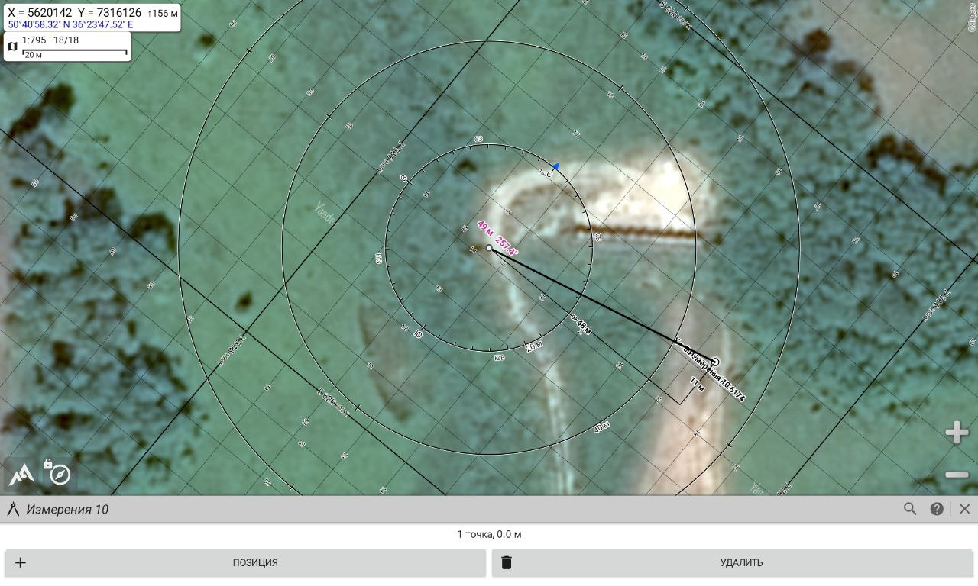
2. Корректировка огня
3
Юг 11м Запад 48м

Slide 19
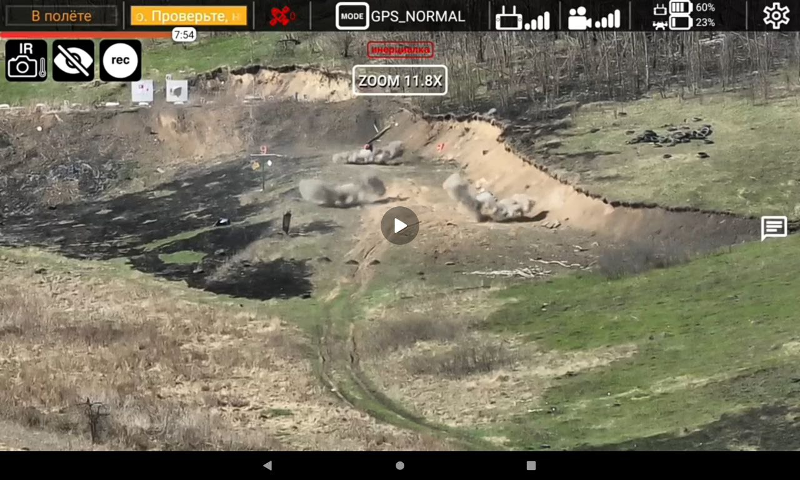
2. Корректировка огня
4
Цель поражена!

Slide 20
Задание
1. Определить координаты Международного Аэропорта Минеральные Воды имени М.Ю.Лермонтова и высоту над уровнем моря.
2. Определить расстояние по прямой до аэропорта от указанных координат:
Х: 4881287;
У: 8346895.
Результаты в виде снимка экрана, отправляем в общий чат участников.
*Первые правильные 3 результата – дополнительные 3 балла к зачету по БАС!

Slide 21
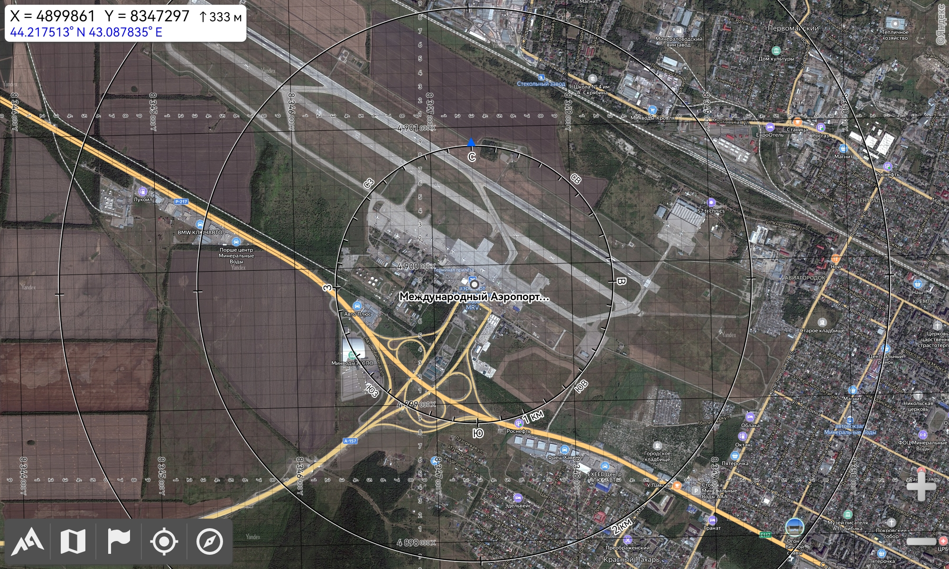
ПРАВИЛЬНЫЙ ОТВЕТ
1
Алгоритм действий: «Флажок» > «Поиск на карте» > «Поиск по имени»
Данные отображаются в верхнем правом углу, либо в графе информация о метке.

Slide 22
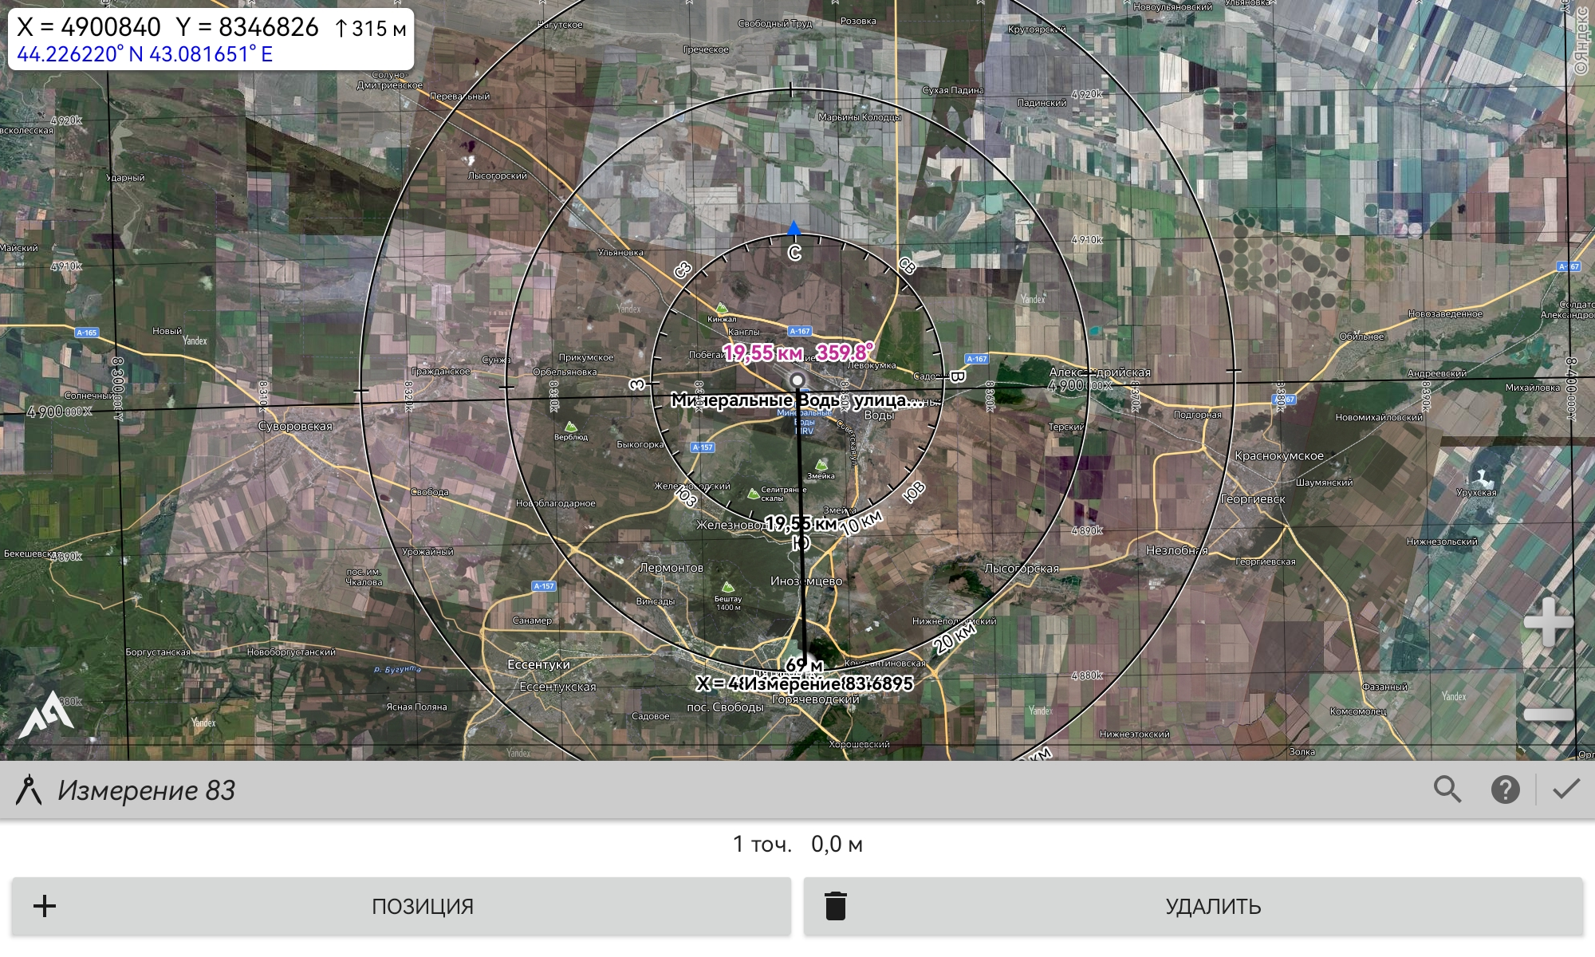
ПРАВИЛЬНЫЙ ОТВЕТ
2
Алгоритм действий: «Флажок» > «Поиск на карте» > «СК-42» > «Измерение» > «Центрировать» аэропорт
Данные отображаются на точке по центру экрана.

Slide 23
Спасибо за внимание!

